Slide 1



X
Analisis kinerja bisnis Kimia Farma Tahun 2020-2023
Kimia Farma - Big Data Analytics
Presented by
Refdinal F

Slide 2





Insert your photo here
Refdinal F
Data Analyst
“I’m a Data Analyst in training at Rakamin Bootcamp, combining my engineering background with a passion for turning data into powerful insights. Ready to make an impact through data-driven solutions!"
Bukittinggi
refdinalal@gmail.com
https://www.linkedin.com/refdinalf

Slide 3
About Company
Kimia Farma adalah perusahaan farmasi pertama di Indonesia yang bergerak dalam produksi, distribusi, dan penjualan obat-obatan serta layanan kesehatan.
Sejak berdiri pada tahun 1817, Kimia Farma telah berkembang menjadi penyedia layanan kesehatan terintegrasi dengan berbagai lini bisnis, termasuk apotek, laboratorium klinis, dan klinik kesehatan.
Sebagai anggota Holding BUMN Farmasi di bawah PT Bio Farma, Kimia Farma terus memainkan peran penting dalam mendukung kesehatan masyarakat Indonesia dengan produk berkualitas tinggi dan layanan yang luas.
Didirikan Tahun 1817 oleh Pemerintah Hindia Belanda sebagai NV Chemicalien Handle Rathkamp & Co.
Nasionalisasi 1958: Pemerintah RI menggabungkan beberapa perusahaan farmasi menjadi Perusahaan Negara Farmasi (PNF) Bhinneka Kimia Farma.
PT Kimia Farma (Persero): Pada 16 Agustus 1971, status badan hukum diubah menjadi Perseroan Terbatas.
Perusahaan Publik 2001: Mencatatkan saham di Bursa Efek Indonesia dan bertransformasi sebagai perusahaan pelayanan kesehatan terintegrasi.
Holding BUMN Farmasi 2020: 90,025% saham dialihkan ke PT Bio Farma (Persero) sebagai bagian dari Holding BUMN Farmasi. Nama berubah menjadi PT Kimia Farma Tbk.

Slide 4
Project Portfolio
Latar belakang Sebagai perusahaan farmasi terkemuka di Indonesia, Kimia Farma perlu menganalisis kinerja penjualan dan kepuasan pelanggan selama periode 2020-2023 untuk memahami faktor-faktor yang memengaruhi pertumbuhan dan profitabilitas dalam pasar yang dinamis.
Data yang Tersedia Dataset mencakup detail transaksi seperti transaction_id, tanggal, nama cabang, harga asli, persentase diskon, serta penilaian pelanggan untuk cabang dan transaksi.
Rumusan Masalah Proyek ini bertujuan untuk membuat dashboard analisis di Google Looker Studio, yang akan mencakup:
Perbandingan pendapatan dari tahun ke tahun
Analisis cabang dengan transaksi dan penjualan bersih tertinggi
Identifikasi cabang dengan penilaian tertinggi namun penilaian transaksi terendah
Peta geografis Indonesia yang menunjukkan total profit per provinsi
Dashboard ini akan membantu Kimia Farma dalam mengevaluasi kinerja cabang dan mengoptimalkan strategi penjualan.
Project explanation video here!

Slide 5
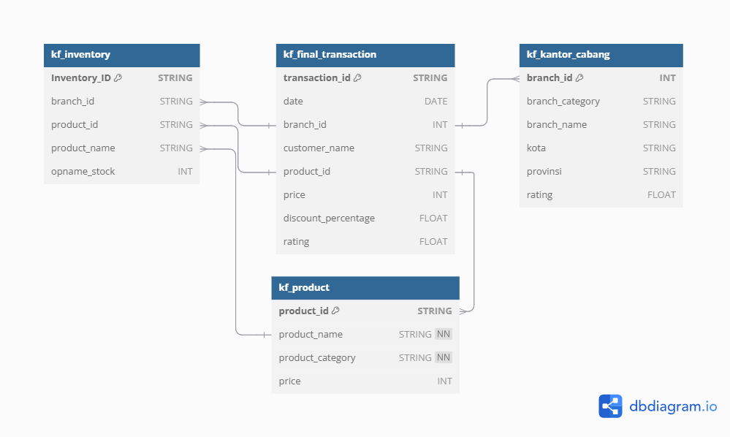
Importing Dataset to BigQuery
1. Create Dataset ‘KimiaFarma’ to organized the imported data :
kf_final_transaction.csv: This is the main transaction dataset containing detailed sales information.
kf_inventory.csv: Supporting data for product inventory.
kf_kantor_cabang.csv: Supporting data for branch offices.
kf_product.csv: Supporting data for product details.
2. Understanding the data :Understanding Data Relationships with kf_final_transaction.csv as the Primary Dataset

Slide 6
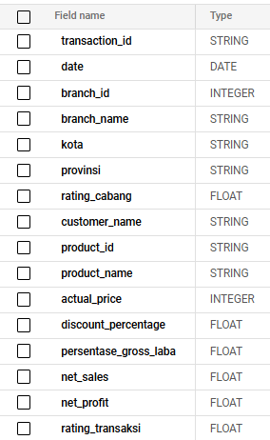
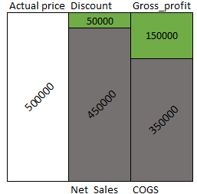
Analysis Table
After several aggregations, the results will be shown in the picture beside.
transaction_id,date,branch_id,customer_name,product_id,discount_percentage, rating as rating_transaksi >> from kf_final_transaction
branch_name,kota,provinsi,rating as rating_cabang >> from kf_kantor_cabang with branch_id as the key
Product_name,price as actual_price >> from kf_product
persentase_gross_laba acquired from the aggregation within:
WHEN actual_price <= 50000 THEN 0.10
WHEN actual_price > 50000 AND pr.price <= 100000 THEN 0.15
WHEN actual_price > 100000 AND pr.price <= 300000 THEN 0.20
WHEN actual_price > 300000 AND pr.price <= 500000 THEN 0.25
ELSE 0.30
net_sales = actual_price - total discount
net_profit = net_sales-cogs

Slide 7
BigQuery Syntax
CREATE TABLE KimiaFarma.analisis AS
WITH temp AS(
SELECT
tr.transaction_id,
tr.date,
tr.branch_id,
kc.branch_name,
kc.kota,
kc.provinsi,
kc.rating as rating_cabang,
tr.customer_name,
tr.product_id,
pr.product_name,
pr.price as actual_price,
tr.discount_percentage,
CASE
WHEN pr.price <= 50000 THEN 0.10
WHEN pr.price > 50000 AND pr.price <= 100000 THEN 0.15
WHEN pr.price > 100000 AND pr.price <= 300000 THEN 0.20
WHEN pr.price > 300000 AND pr.price <= 500000 THEN 0.25
ELSE 0.30
END as persentase_gross_laba,
pr.price-(pr.price*tr.discount_percentage) as net_sales,
tr.rating as rating_transaksi
FROM `kimiafarmapbi.KimiaFarma.kf_final_transaction` as tr
LEFT JOIN `kimiafarmapbi.KimiaFarma.kf_kantor_cabang` as kc
ON tr.branch_id=kc.branch_id
LEFT JOIN `kimiafarmapbi.KimiaFarma.kf_product` as pr
ON tr.product_id=pr.product_id
)
SELECT
transaction_id,
date,
branch_id,
branch_name,
kota,
provinsi,
rating_cabang,
customer_name,
product_id,
product_name,
actual_price,
discount_percentage,
persentase_gross_laba,
net_sales,
net_sales - (actual_price * (1-persentase_gross_laba)) as net_profit,
rating_transaksi
FROM
temp
Create a new table named ‘analisis.’ The first step is to create the temporary table ‘temp’ using a CTE and select the columns that are needed.
After this, we can use the table to create a dashboard analysis.

Slide 8
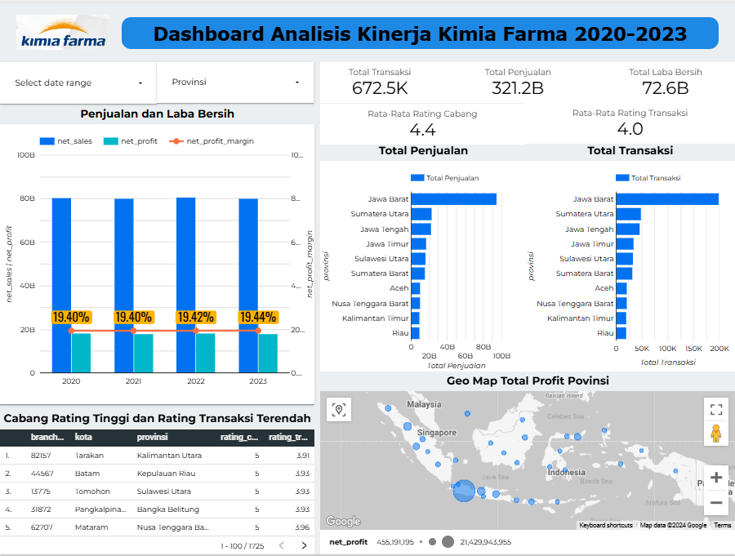
Dashboard Performance Analytics
This dashboard displays the performance of Kimia Farma from 2020 to 2023, featuring several metrics such as Total Transactions, Total Sales, Total Net Profit, Average Branch Rating, and Average Transaction Rating.
INSIGHT: "The sales performance and net profit of Kimia Farma have shown a stable trend year over year, with annual sales of 80 billion and a net profit of 20 billion per year, resulting in an average net profit margin (NPM) of 19.4%. The highest total sales, total transactions, and total net profit are found in West Java Province, with sales amounting to 94 billion, accounting for one-quarter of Kimia Farma's total sales."
Dashboard Link
Github Project

Slide 9

Thank You
X

